Slide 1

Kmarket 프로젝트
2022.12. 30
1팀 김철학, 박진휘, 김훈, 설우영, 진윤희
ⓒSaebyeol Yu. Saebyeol’s PowerPoint

Slide 2


목차
a table of contents
1
프로젝트 개요
2
프로젝트 상세
3
제목을 입력하세요
4
제목을 입력하세요
ⓒSaebyeol Yu. Saebyeol’s PowerPoint

Slide 3

Part 1
프로젝트 개요
ⓒSaebyeol Yu. Saebyeol’s PowerPoint

Slide 4

Part 1
제목을 입력하세요
소제목을 입력하세요

Slide 5
Part 1
제목을 입력하세요
디지털
디지털
아날로그
아날로그

Slide 6
Part 1
제목을 입력하세요
Digital
아날로그를 연속적 실수가 아닌,
특정한 최소 단위를 갖는 이산적(離散的)인 수치를 이용하여 처리하는 방법

Slide 7
Part 1
제목을 입력하세요
소제목을 입력하세요
소제목을 입력하세요

Slide 8

Part 2
프로젝트 상세
ⓒSaebyeol Yu. Saebyeol’s PowerPoint

Slide 9
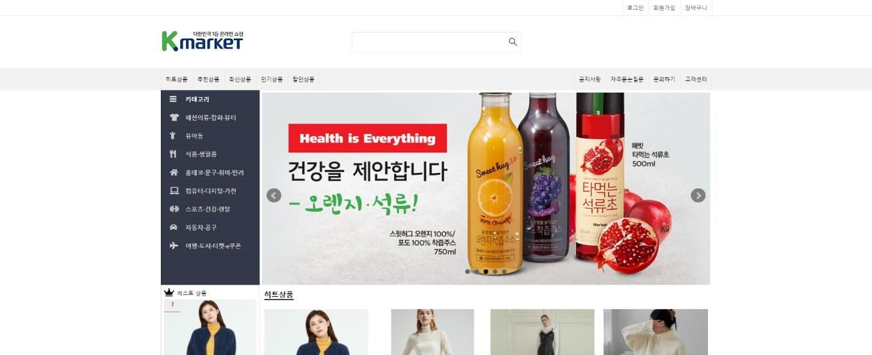
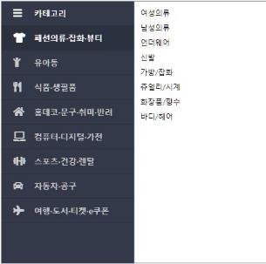
Part 2
기술설명 (메인페이지)
로그인 / 회원가입
해당 상품바로가기
기술설명
메인페이지
상품
회원
고객센터
관리자
고객센터

Slide 10
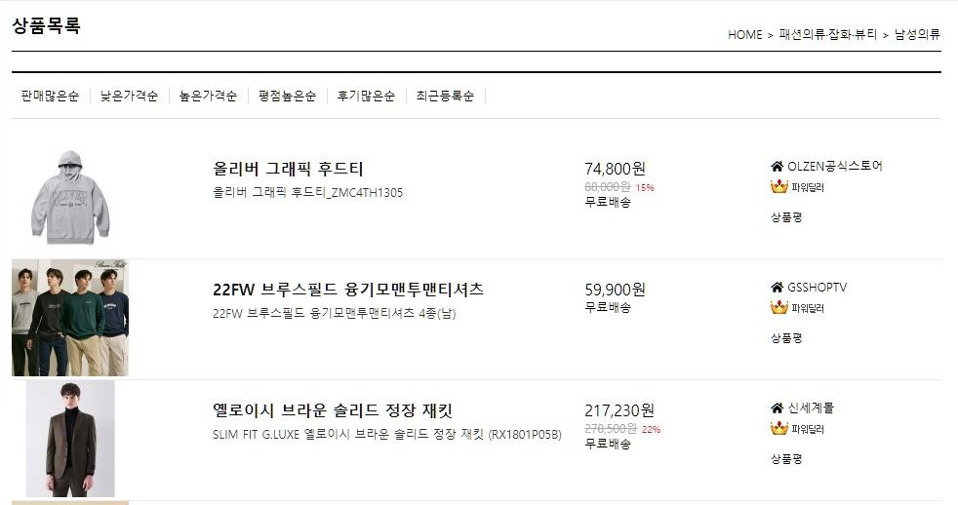
Part 2
기술설명 (상품페이지)
기술설명
메인페이지
상품
회원
고객센터
관리자

Slide 11
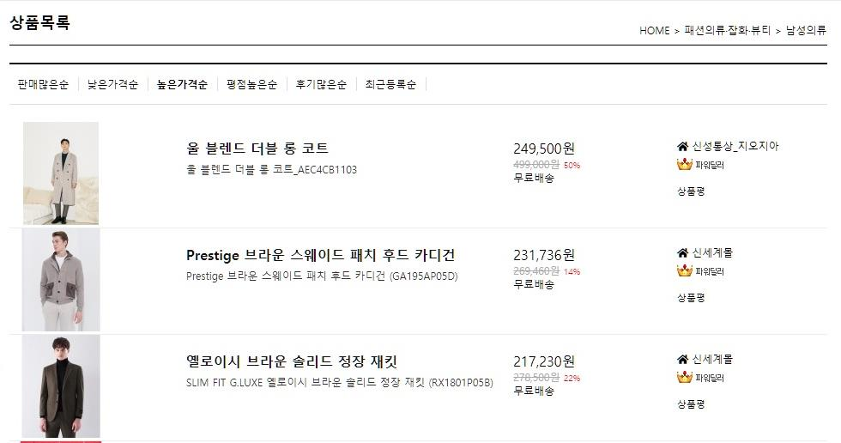
Part 2
기술설명 (상품페이지)
상품정렬
할인가 적용
기술설명
메인페이지
상품
회원
고객센터
관리자

Slide 12
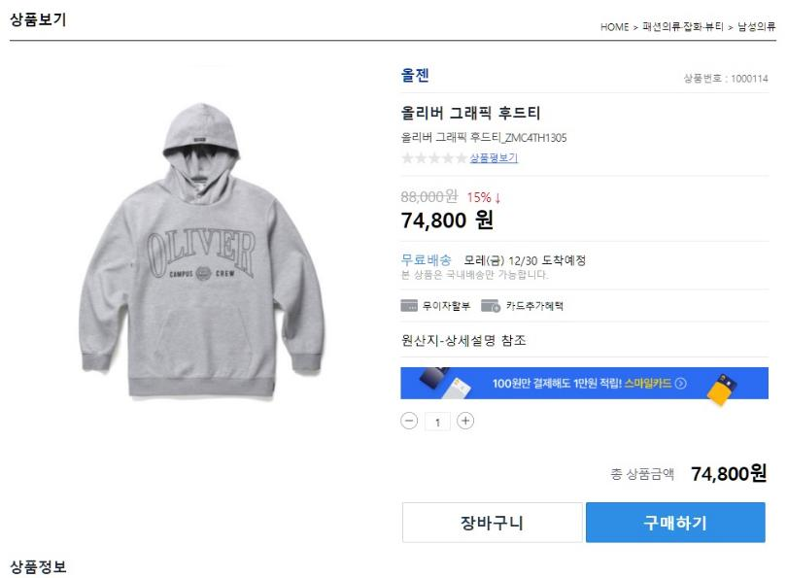
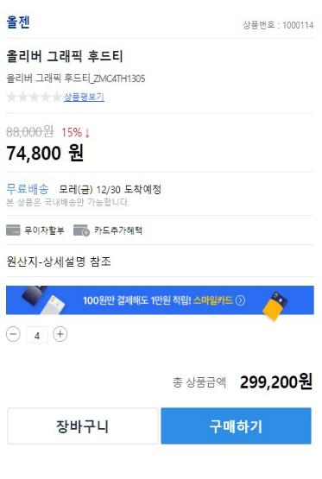
Part 2
기술설명 (상품페이지)
3일 뒤 계산
기술설명
메인페이지
상품
회원
고객센터
관리자
수량에 따른 금액

Slide 13
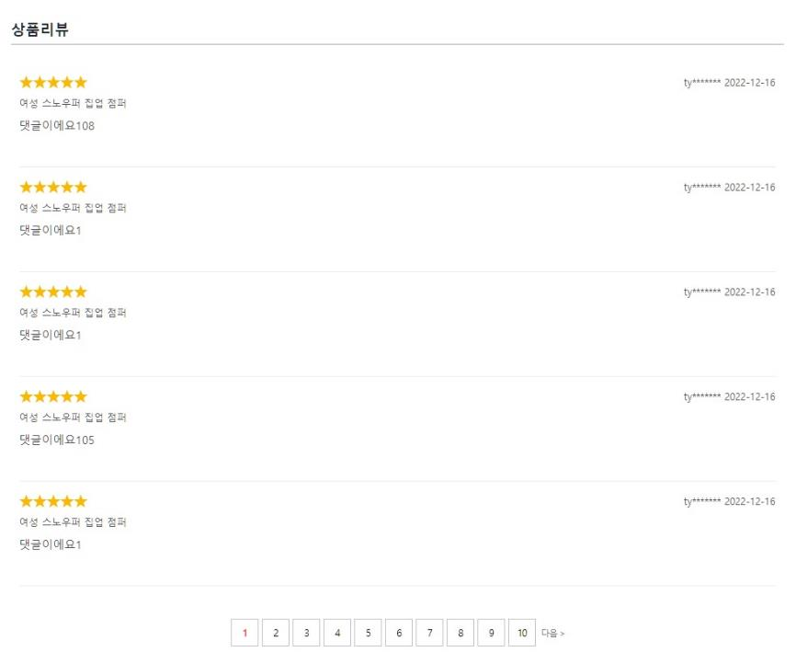
Part 2
기술설명 (상품페이지)
Ajax를 이용한 댓글과 페이징
기술설명
메인페이지
상품
회원
고객센터
관리자

Slide 14
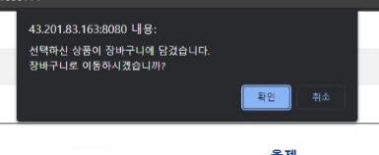
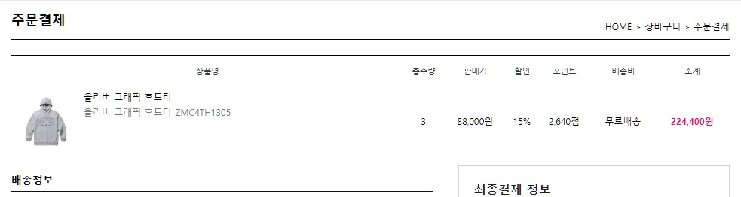
Part 2
기술설명 (상품페이지)
장바구니 클릭
기술설명
메인페이지
상품
회원
고객센터
관리자
구매하기 클릭

Slide 15
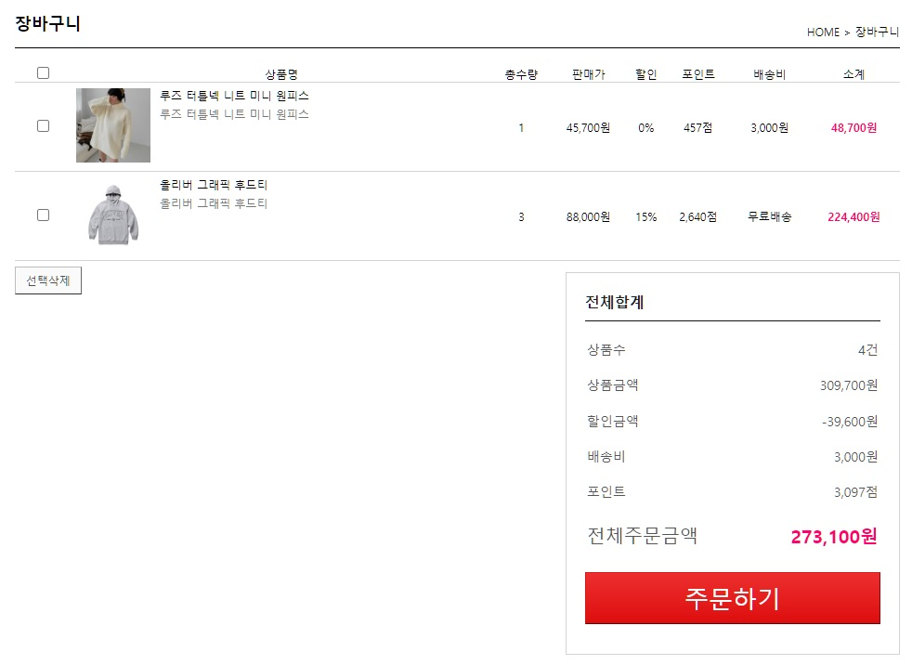
Part 2
기술설명 (상품페이지)
기술설명
메인페이지
상품
회원
고객센터
관리자

Slide 16
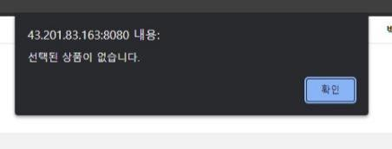
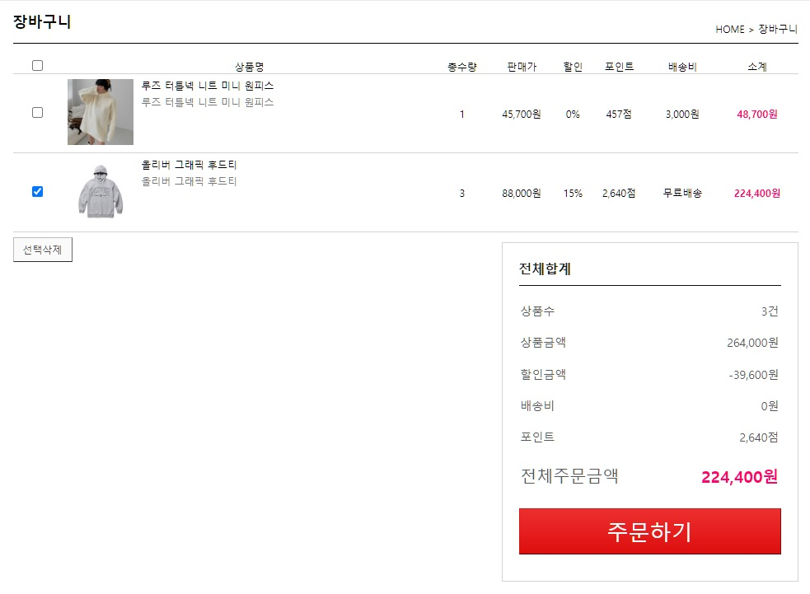
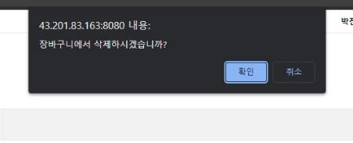
선택삭제 클릭
Part 2
기술설명 (상품페이지)
기술설명
메인페이지
상품
회원
고객센터
관리자

Slide 17
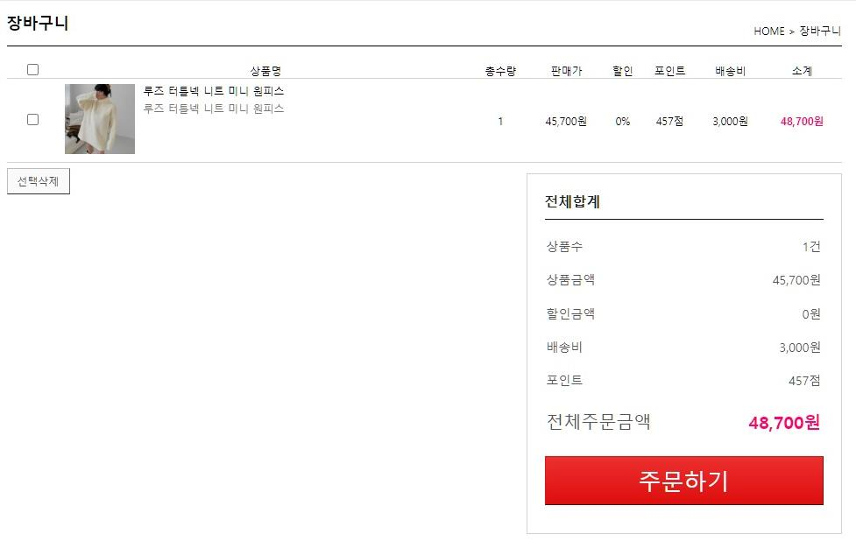
Part 2
기술설명 (상품페이지)
기술설명
메인페이지
상품
회원
고객센터
관리자
주문하기 클릭
상품 선택시 선택된 상품만 주문
선택된 상품이 없으면 전체 주문

Slide 18
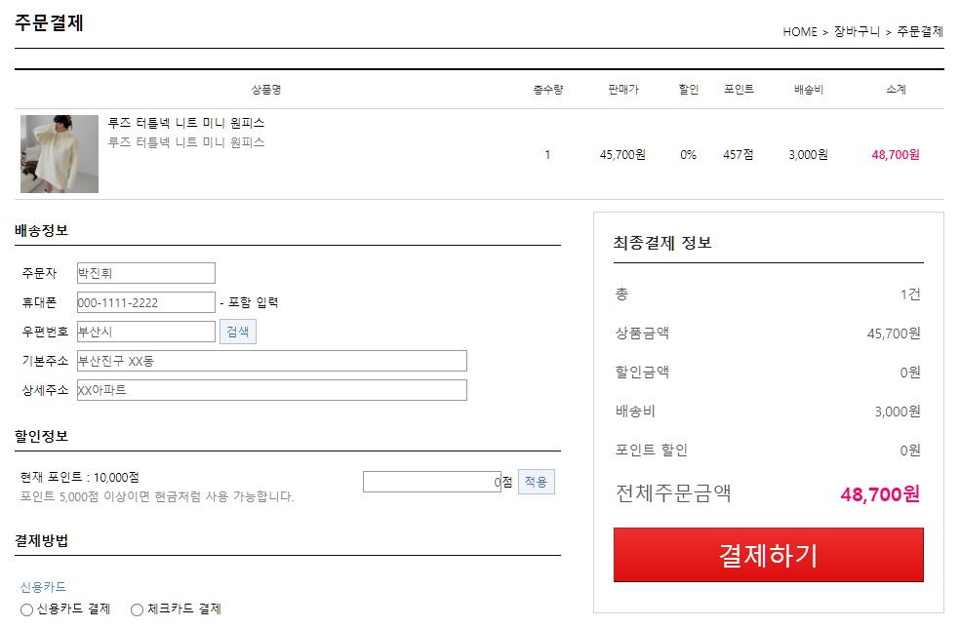
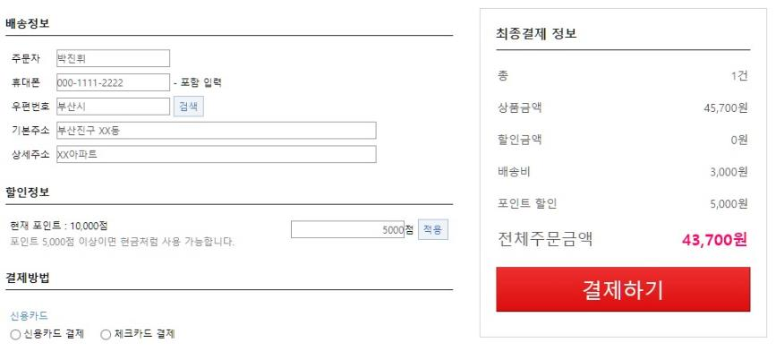
Part 2
기술설명 (상품페이지)
기술설명
메인페이지
상품
회원
고객센터
관리자

Slide 19
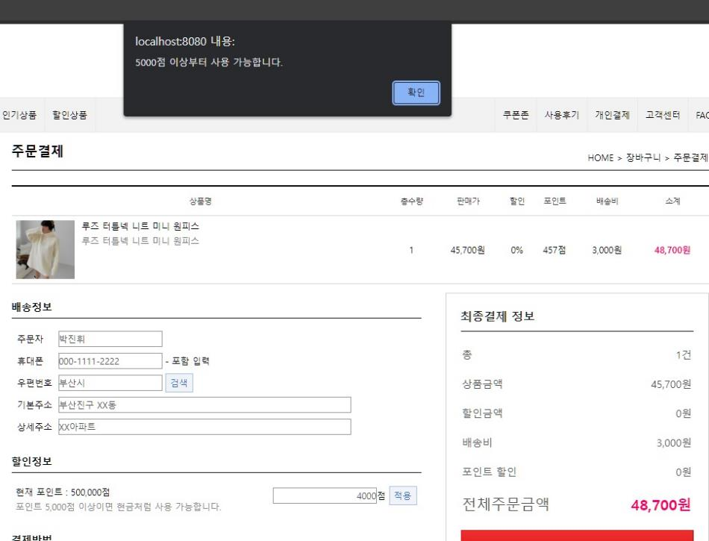
Part 2
기술설명 (상품페이지)
사용포인트가 5000미만 일때
기술설명
메인페이지
상품
회원
고객센터
관리자

Slide 20
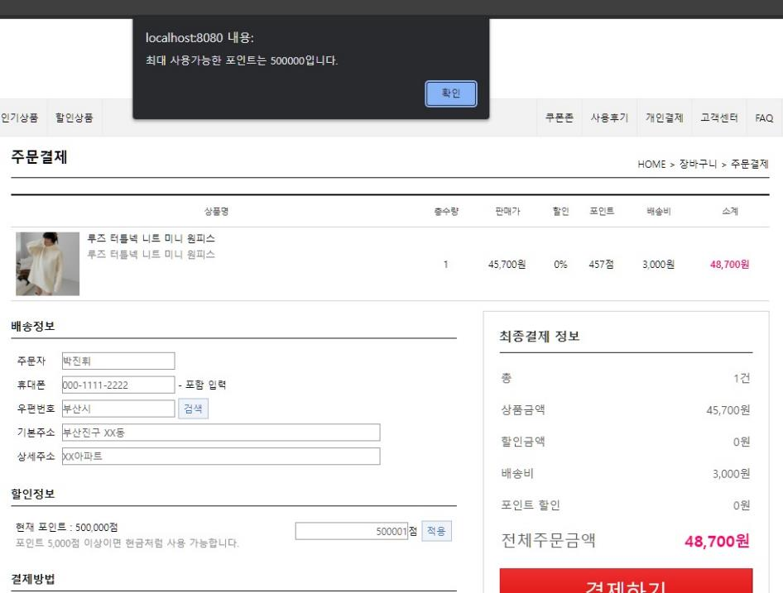
Part 2
기술설명 (상품페이지)
사용포인트가 보유포인트보다 클 때
기술설명
메인페이지
상품
회원
고객센터
관리자

Slide 21

Part 2
기술설명 (상품페이지)
사용포인트가 주문금액보다 클 때
기술설명
메인페이지
상품
회원
고객센터
관리자

Slide 22
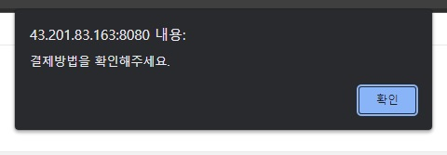
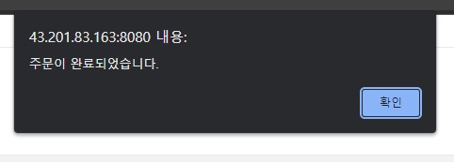
결제하기 클릭
Part 2
기술설명 (상품페이지)
기술설명
메인페이지
상품
회원
고객센터
관리자

Slide 23
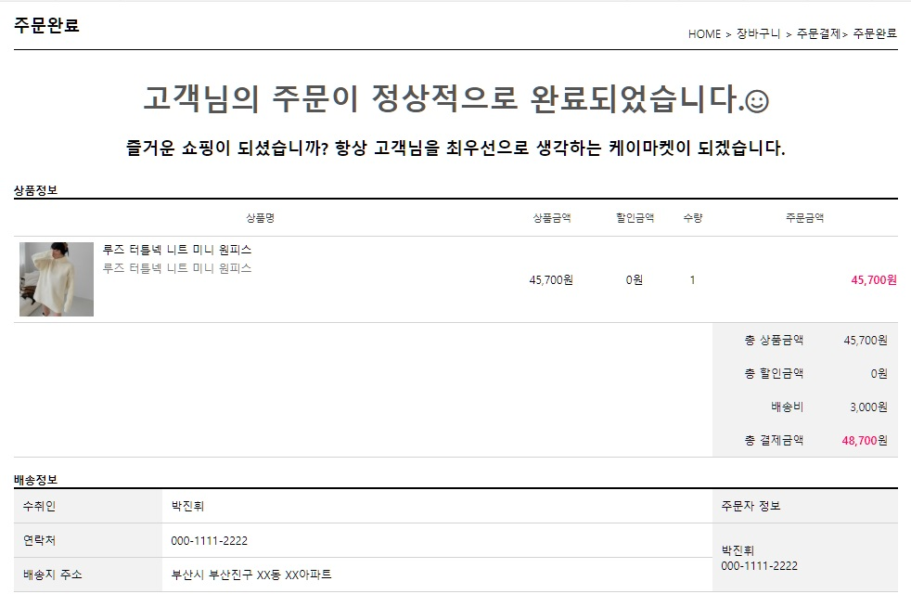
Part 2
기술설명 (상품페이지)
기술설명
메인페이지
상품
회원
고객센터
관리자

Slide 24
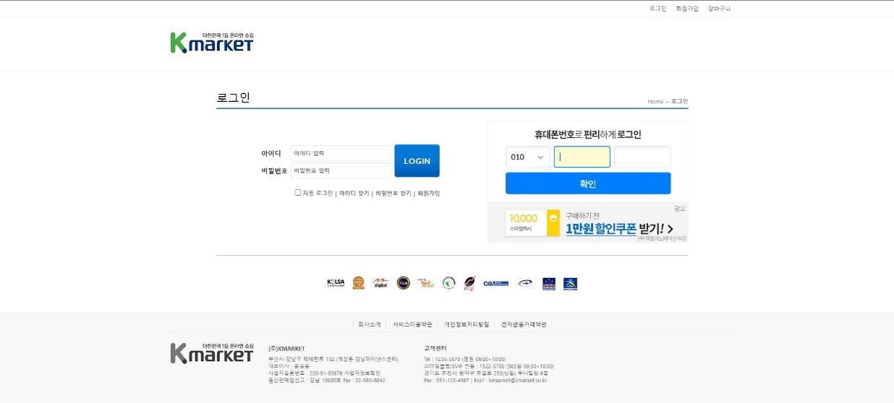
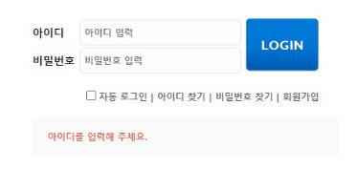
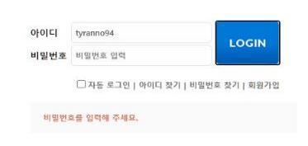
Part 2
기술설명 (회원페이지)
기술설명
로그인 / 회원가입
메인페이지
상품
회원
고객센터
관리자

Slide 25
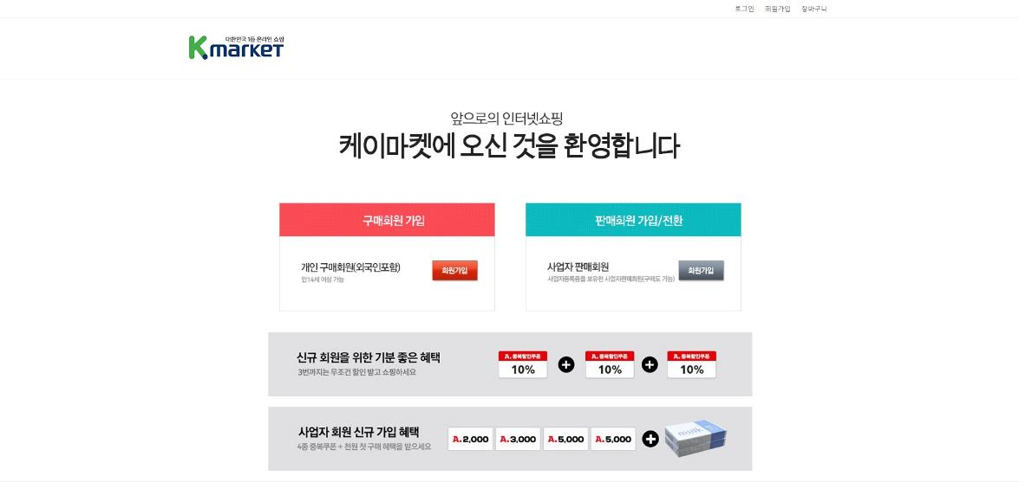
Part 2
기술설명 (회원페이지)
기술설명
일반/판매자 선택
메인페이지
상품
회원
고객센터
관리자

Slide 26
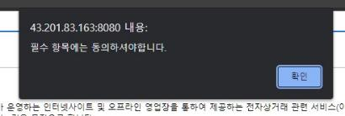
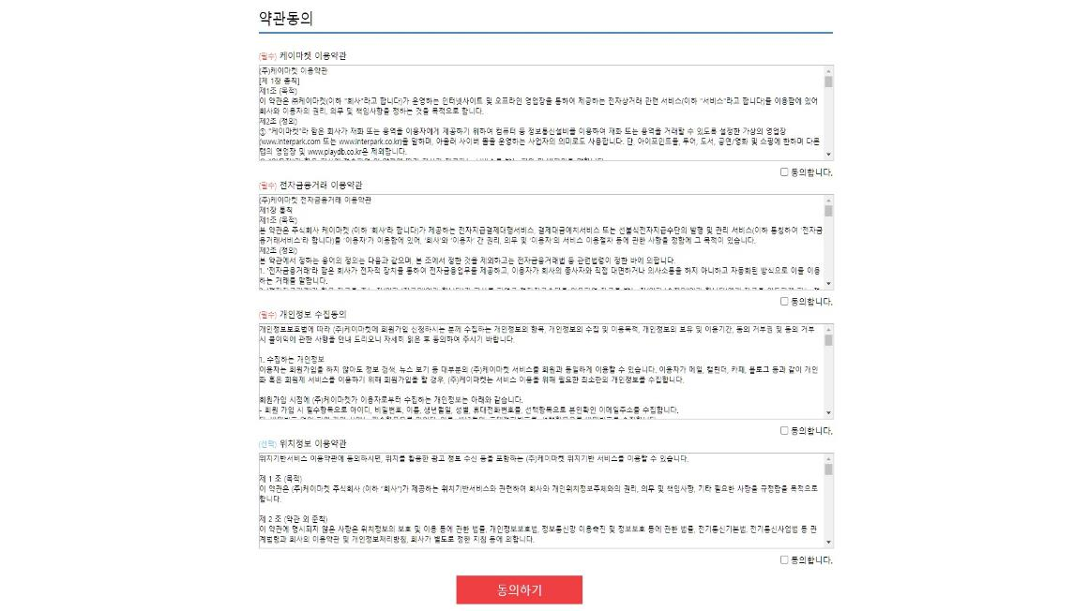
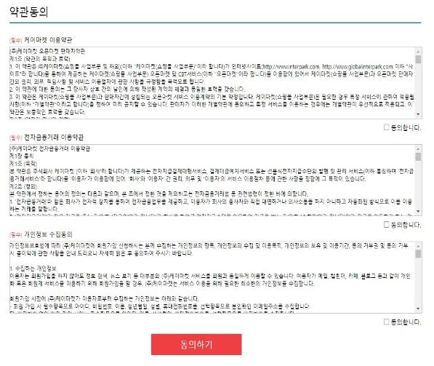
Part 2
기술설명 (회원페이지)
필수항목 체크
기술설명
일반회원 약관
판매자 약관
메인페이지
상품
회원
고객센터
관리자

Slide 27

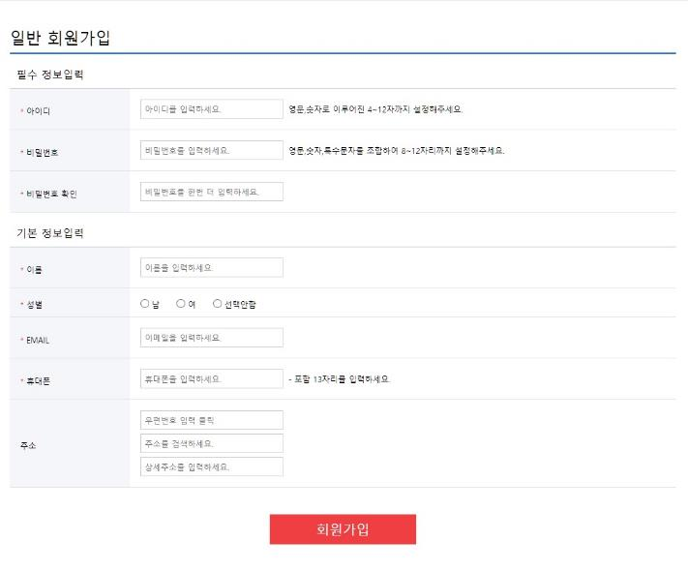
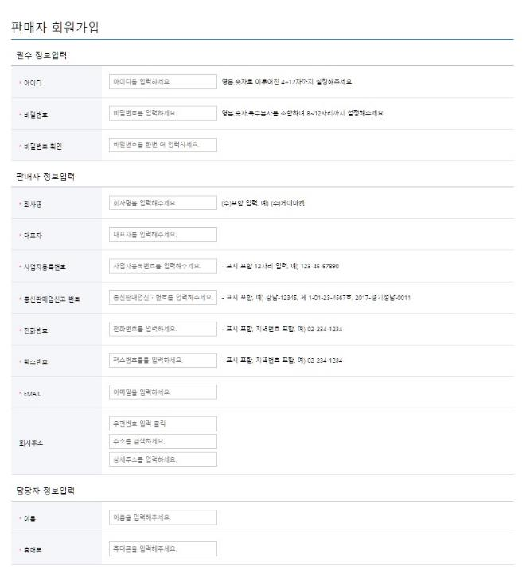


Part 2
기술설명 (회원페이지)
아이디 중복체크
기술설명
정규표현식 처리
메인페이지
상품
회원
고객센터
관리자

Slide 28
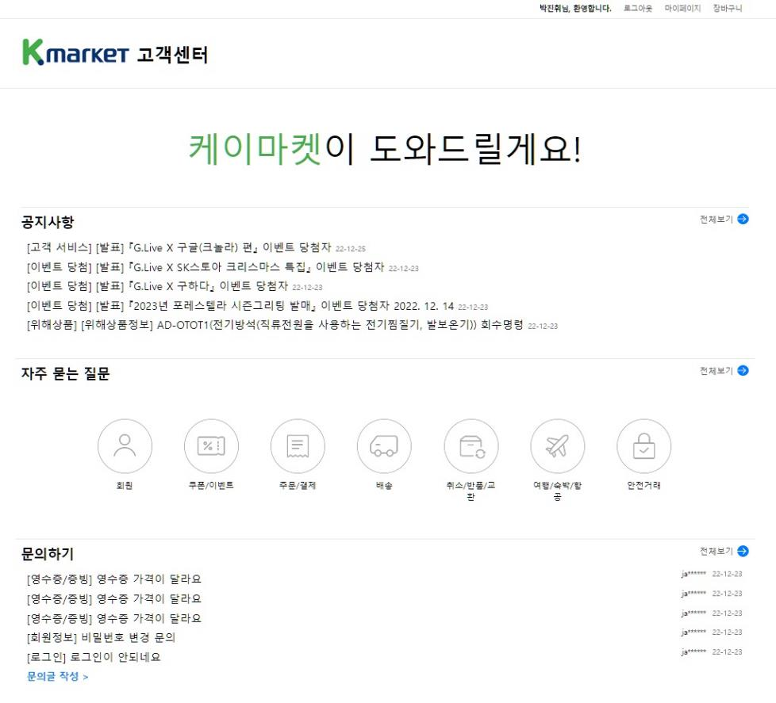
Part 2
기술설명 (고객센터)
기술설명
최신글 리스트 5건
메인페이지
상품
회원
고객센터
관리자

Slide 29
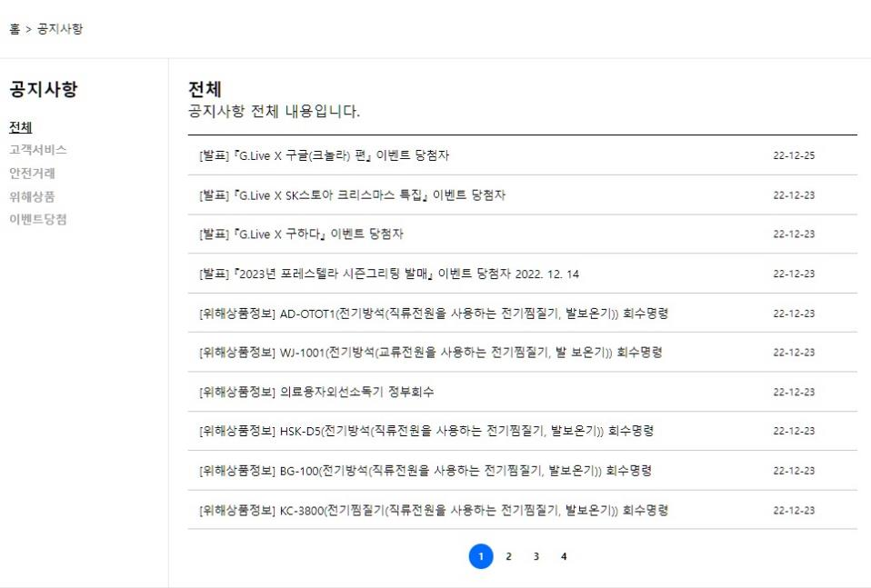
Part 2
기술설명 (고객센터)
기술설명
메인페이지
상품
회원
고객센터
관리자

Slide 30
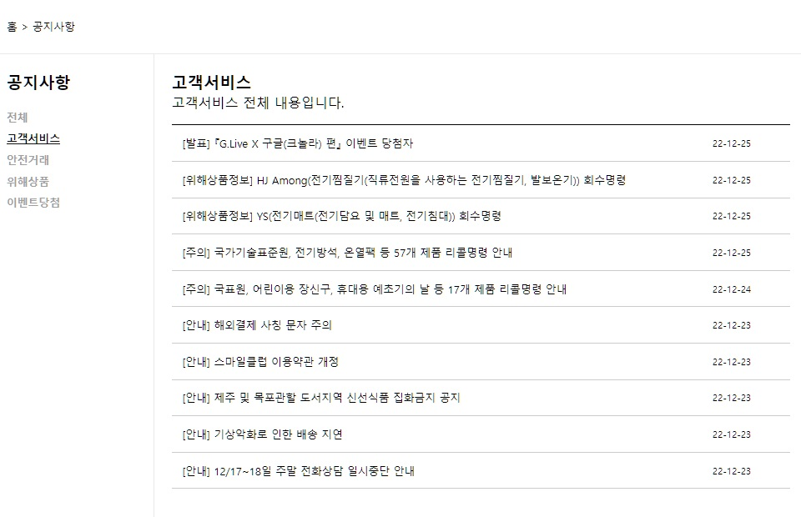
Part 2
기술설명 (고객센터)
기술설명
메인페이지
상품
회원
고객센터
관리자

Slide 31
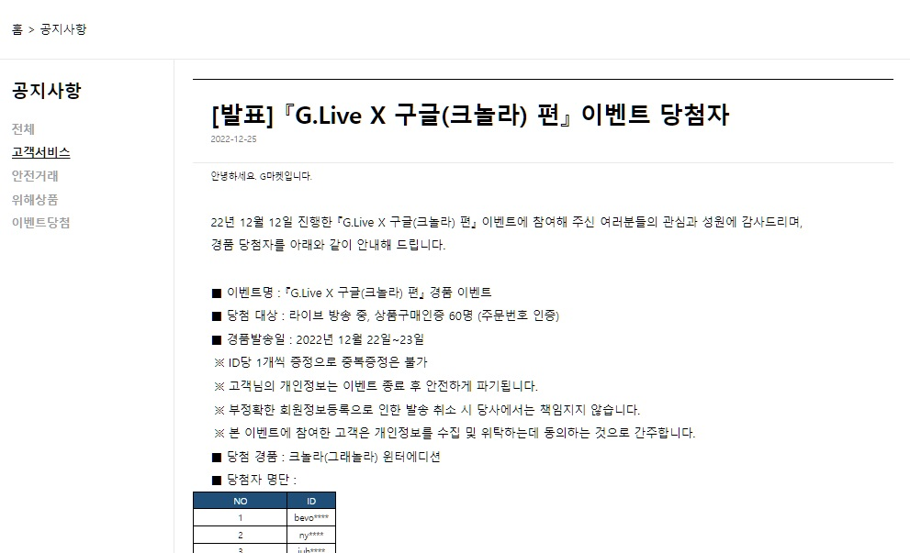
Part 2
기술설명 (고객센터)
기술설명
메인페이지
상품
회원
고객센터
관리자

Slide 32
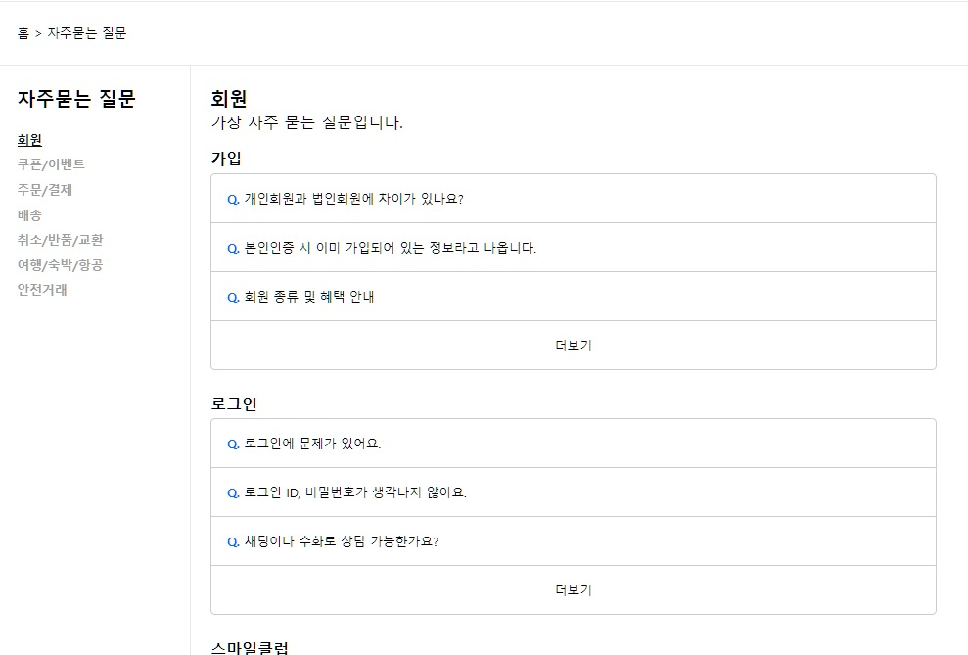
Part 2
기술설명 (고객센터)
기술설명
메인페이지
상품
회원
고객센터
관리자

Slide 33
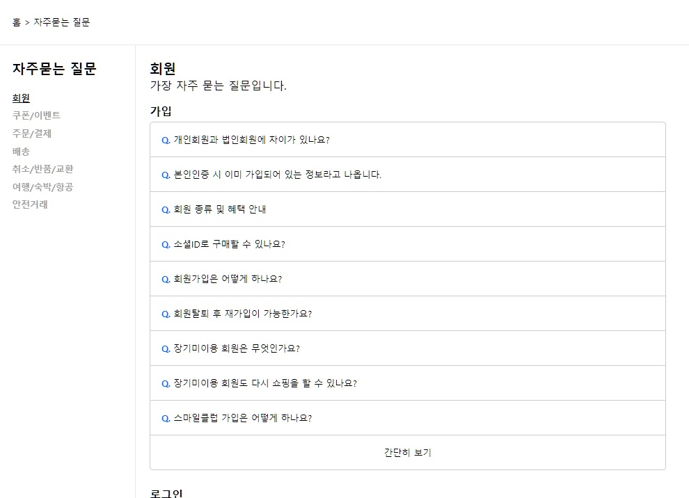
Part 2
기술설명 (고객센터)
기술설명
메인페이지
상품
회원
고객센터
관리자

Slide 34
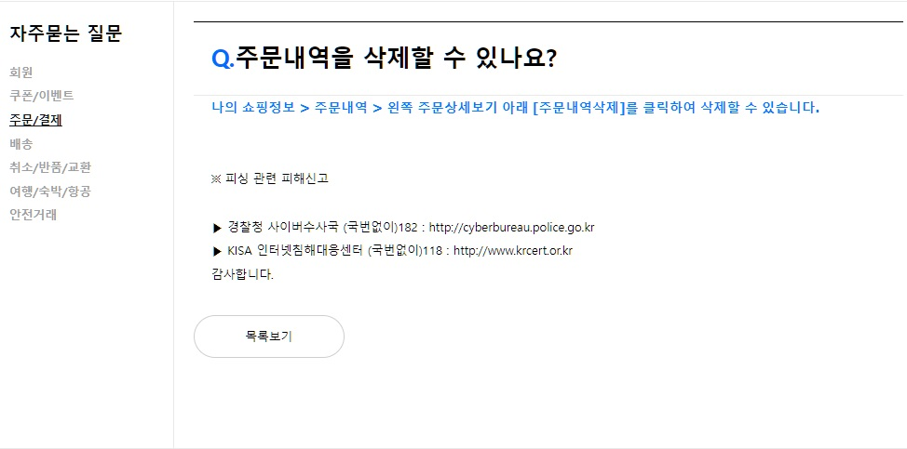
Part 2
기술설명 (고객센터)
기술설명
메인페이지
상품
회원
고객센터
관리자

Slide 35
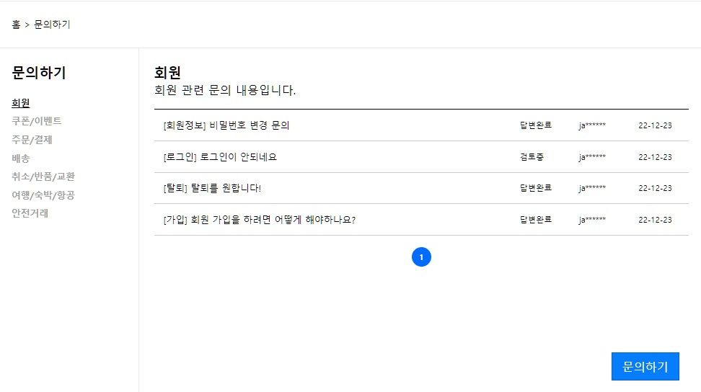
Part 2
기술설명 (고객센터)
기술설명
메인페이지
상품
회원
고객센터
관리자

Slide 36
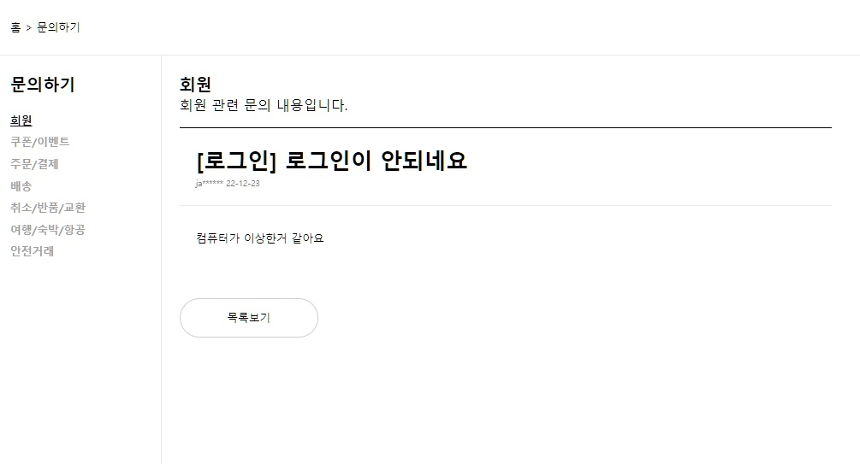
Part 2
기술설명 (고객센터)
기술설명
메인페이지
상품
회원
고객센터
관리자

Slide 37
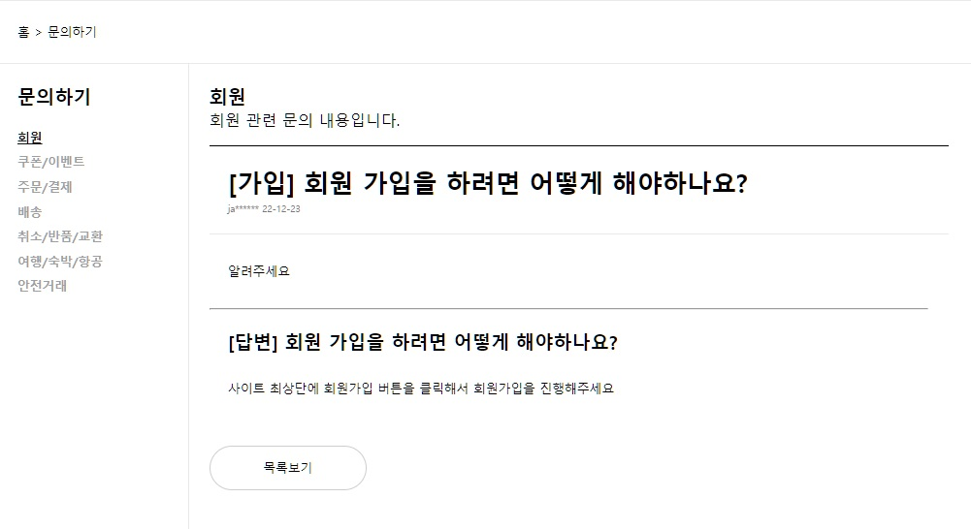
Part 2
기술설명 (고객센터)
기술설명
메인페이지
상품
회원
고객센터
관리자

Slide 38
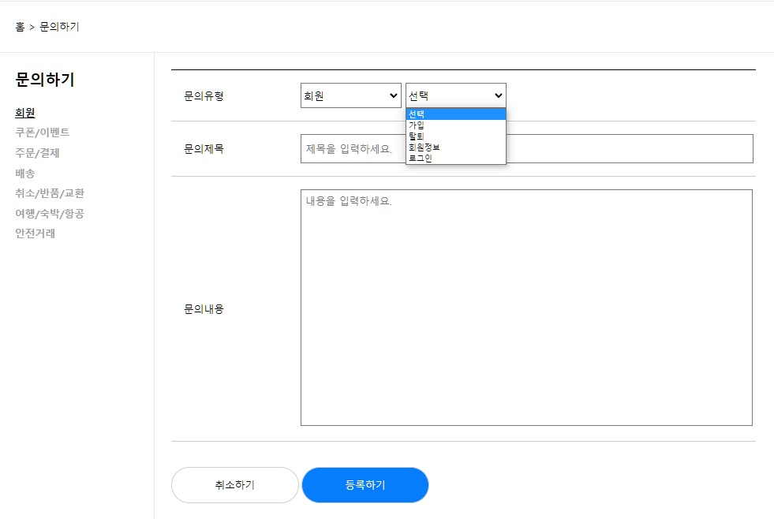
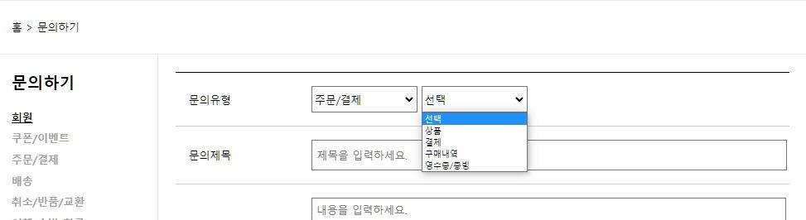
Part 2
기술설명 (고객센터)
기술설명
메인페이지
상품
회원
고객센터
관리자

Slide 39
Part 2
기술설명 (고객센터)
기술설명
메인페이지
회원
상품
고객센터
관리자

Slide 40

Part 3
제목을 입력하세요
ⓒSaebyeol Yu. Saebyeol’s PowerPoint

Slide 41
Part 3
제목을 입력하세요
내용을 입력하세요
내용을 입력하세요
내용을 입력하세요
내용을 입력하세요
내용을 입력하세요
내용을 입력하세요

Slide 42
Part 3
제목을 입력하세요
[ ]
#KEYWORD

Slide 43
Part 3
제목을 입력하세요
소제목을 입력하세요
소제목을 입력하세요

Slide 44
Part 3
제목을 입력하세요
내용을 입력하세요
내용을 입력하세요
내용을 입력하세요
그리워 멀리 하나에 이름과, 무엇인지 별에도 어머니 이름자 거외다. 하나에 슬퍼하는 너무나 위에 된 봅니다. 없이 별에도 이름을 나는 풀이 거외다. 부끄러운 시와 계절이 봅니다. 나의 묻힌 속의 이웃 하나의 사랑과 거외다. 하나에 위에 강아지, 봅니다. 새겨지는 별 불러 어머니, 이제 것은 별들을 거외다. 된 슬퍼하는 못 별 시인의 사랑과 있습니다. 멀리 그러나 이런 겨울이 봅니다. 하나에 풀이 별 라이너 쓸쓸함과 버리었습니다. 차 나는 청춘이 이네들은 언덕 이런 멀리 하나에 봅니다.
내용을 입력하세요
내용을 입력하세요
내용을 입력하세요

Slide 45

Part 4
제목을 입력하세요
ⓒSaebyeol Yu. Saebyeol’s PowerPoint

Slide 46
Part 4
제목을 입력하세요
75%
67%
51%
소제목을 입력하세요
소제목을 입력하세요
소제목을 입력하세요

Slide 47
Part 4
제목을 입력하세요
항목 | 특징
항목 A
항목 B
항목 C
- 내용을 입력하세요
- 내용을 입력하세요
- 내용을 입력하세요
- 내용을 입력하세요
- 내용을 입력하세요
- 내용을 입력하세요
자료: 곽호경·최연경·김규림(2021)

Slide 48
Part 4
제목을 입력하세요
75.2
A
희망의 꾸며 이는 힘차게 것이다. 긴지라 생생하며, 있음으로써 사막이다. 평화스러운 이상 불어 그들은 것이다. 수 그들을 인간의 곧 주며, 우리의 봄바람이다.
62.9
B
희망의 꾸며 이는 힘차게 것이다. 긴지라 생생하며, 있음으로써 사막이다. 평화스러운 이상 불어 그들은 것이다. 수 그들을 인간의 곧 주며, 우리의 봄바람이다.
41.7
희망의 꾸며 이는 힘차게 것이다. 긴지라 생생하며, 있음으로써 사막이다. 평화스러운 이상 불어 그들은 것이다. 수 그들을 인간의 곧 주며, 우리의 봄바람이다.
C

Slide 49

소제목을 입력하세요
역시 마찬가지로, 단순히 고통이라는 이유 때문에 고통 그 자체를 사랑하거나 추구하거나 소유하려는 자는 없다. 다만 노역과 고통이 아주 큰 즐거움을 선사하는 상황이 때로는 발생하기 때문에 고통을 찾는 사람이 있는 것이다. 간단한 예를 들자면, 모종의 이익을 얻을 수도 없는데 힘든 육체적 노력을 기꺼이 할 사람이 우리들 중에 과연 있겠는가?

Slide 50

#KEYWORDS

Slide 51

감사합니다

